Slide 1
INQUINAMENTO MARINO ESTATE 2015

Slide 2
L'epidemiologia è la scienza che ha per oggetto il fenomeno della insorgenza delle malattie nelle popolazioni di esseri umani, con particolare riguardo allo studio delle condizioni e dei fattori che le determinano.

Slide 3
Osserva il fenomeno oggetto di studio;
Descrive il fenomeno oggetto di studio, ricorrendo ad appropriate misure di esposizione e di insorgenza di malattia;
Studia la distribuzione nel tempo e nello spazio del fenomeno;
Formula ipotesi circa le sue cause, sulla base delle caratteristiche osservate o sulla base di osservazioni cliniche e/o di laboratorio

Slide 4
Disegna e conduce studi appropriati a saggiare la bontà delle ipotesi formulate, preoccupandosi di valutare attentamente la qualità dei dati raccolti;
Analizza i dati raccolti e interpreta i risultati ottenuti, considerando attentamente le possibili fonti di distorsione e concludendo circa la plausibilità o meno di una relazione causale;
Stima l'impatto dell'utilizzazione, a fini preventivi, dei risultati;
Valuta l'impatto reale, sulla popolazione, delle misure adottate.

Slide 5
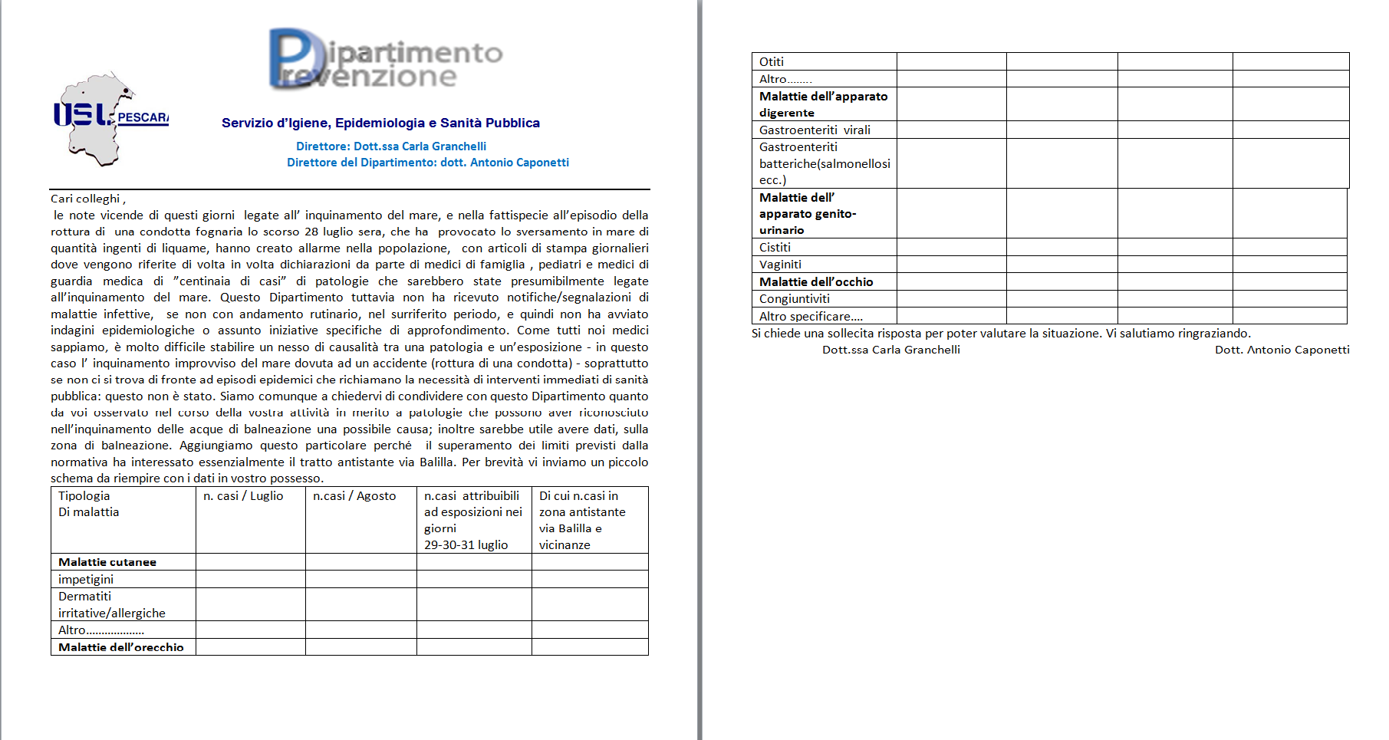
1ª LETTERA DEL 14 AGOSTO 2015

Slide 6
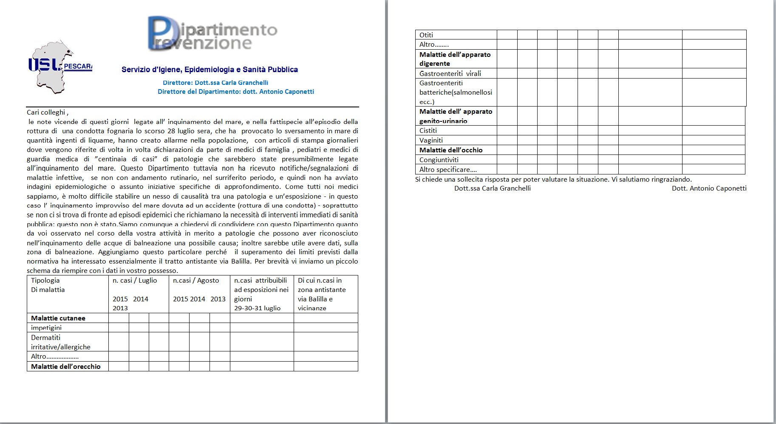
2ª LETTERA DEL 18 AGOSTO 2015

Slide 7
CRITERI DI ESTRAZIONE DATI
I dati sono stati estratti dai database aziendali alimentati dai software gestionali del PS, dei Ricoveri e delle Prestazioni Ambulatoriali
I dati estratti si riferiscono alle seguenti sedi di erogazione:
Ricoveri: Presidio Ospedaliero di Pescara
PS: Presidio Ospedaliero di Pescara
Specialistica Ambulatoriale: Presidio Ospedaliero di Pescara e DD.SS.BB. Di fascia costiera (Pescara Sud, Pescara Nord, Città Sant’Angelo e Montesilvano)
I dati estratti si riferiscono alle seguenti fattispecie cliniche:
Ricoveri: Ricoveri Ordinari e Diurni
PS: Accessi esitati in dimissione ed in ricovero
Specialistica Ambulatoriale: Visite specialistiche (Codice Ministeriale 89.7)
I dati sono riportati in versione dettagliata e sintetica.
Per i ricoveri e la specialistica ambulatoriale, si producono report di approfondimento rispettivamente su Reparti e Prestazioni ritenuti di particolare interesse

Slide 8
ACCESSI DI PRONTO SOCCORSO – DATI DI DETTAGLIO

Slide 9
ACCESSI DI PRONTO SOCCORSO – GRAFICO DI SINTESI LUGLIO ED AGOSTO

Slide 10
ACCESSI DI PRONTO SOCCORSO – GRAFICO DI SINTESI LUGLIO

Slide 11
ACCESSI DI PRONTO SOCCORSO – GRAFICO DI SINTESI AGOSTO

Slide 12
SPECIALISTICA AMBULATORIALE – DATI DI DETTAGLIO

Slide 13
SPECIALISTICA AMBULATORIALE – GRAFICI DI SINTESI LUGLIO E AGOSTO

Slide 14
SPECIALISTICA AMBULATORIALE – GRAFICI DI SINTESI LUGLIO

Slide 15
SPECIALISTICA AMBULATORIALE – GRAFICI DI SINTESI AGOSTO

Slide 16
RICOVERI – DATI DI DETTAGLIO

Slide 17
RICOVERI – DATI DI DETTAGLIO UU.OO. TRACCIANTI

Slide 18
RICOVERI – GRAFICI DI SINTESI LUGLIO E AGOSTO

Slide 19
RICOVERI – GRAFICI DI SINTESI LUGLIO

Slide 20
RICOVERI – GRAFICI DI SINTESI AGOSTO

Slide 21
CONCLUSIONI
Per ciascuno degli anni considerati, é stato calcolato il tasso di incidenza per mille abitanti.
Si è proceduto, quindi, a calcolare la «significatività statistica» della differenza tra i tassi dell’anno 2015 e quelli dell’anno 2014, e tra i tassi dell’anno 2015 e quelli dell’anno 2013.
Ricordando che, per essere statisticamente significativo, il valore delle «p» (probabilità) del nostro test (chi-quadrato) deve essere inferiore a 0,05, l’unico dato da ritenere «border line», è quello relativo agli accessi di PS esitati in ricovero nella UO di Pediatria in quanto si attesta esattamente a 0,05.
Tutti gli altri tassi del 2015 sono apparsi inferiori o non statisticamente differenti rispetto ai tassi del 2014

Slide 22
SIGNIFICATIVITA’ STATISTICA

Slide 23
GRAZIE PER L’ATTENZIONE

